Slide 1
PROGRAMUL REGIONAL SUD-EST
2021-2027

Slide 2
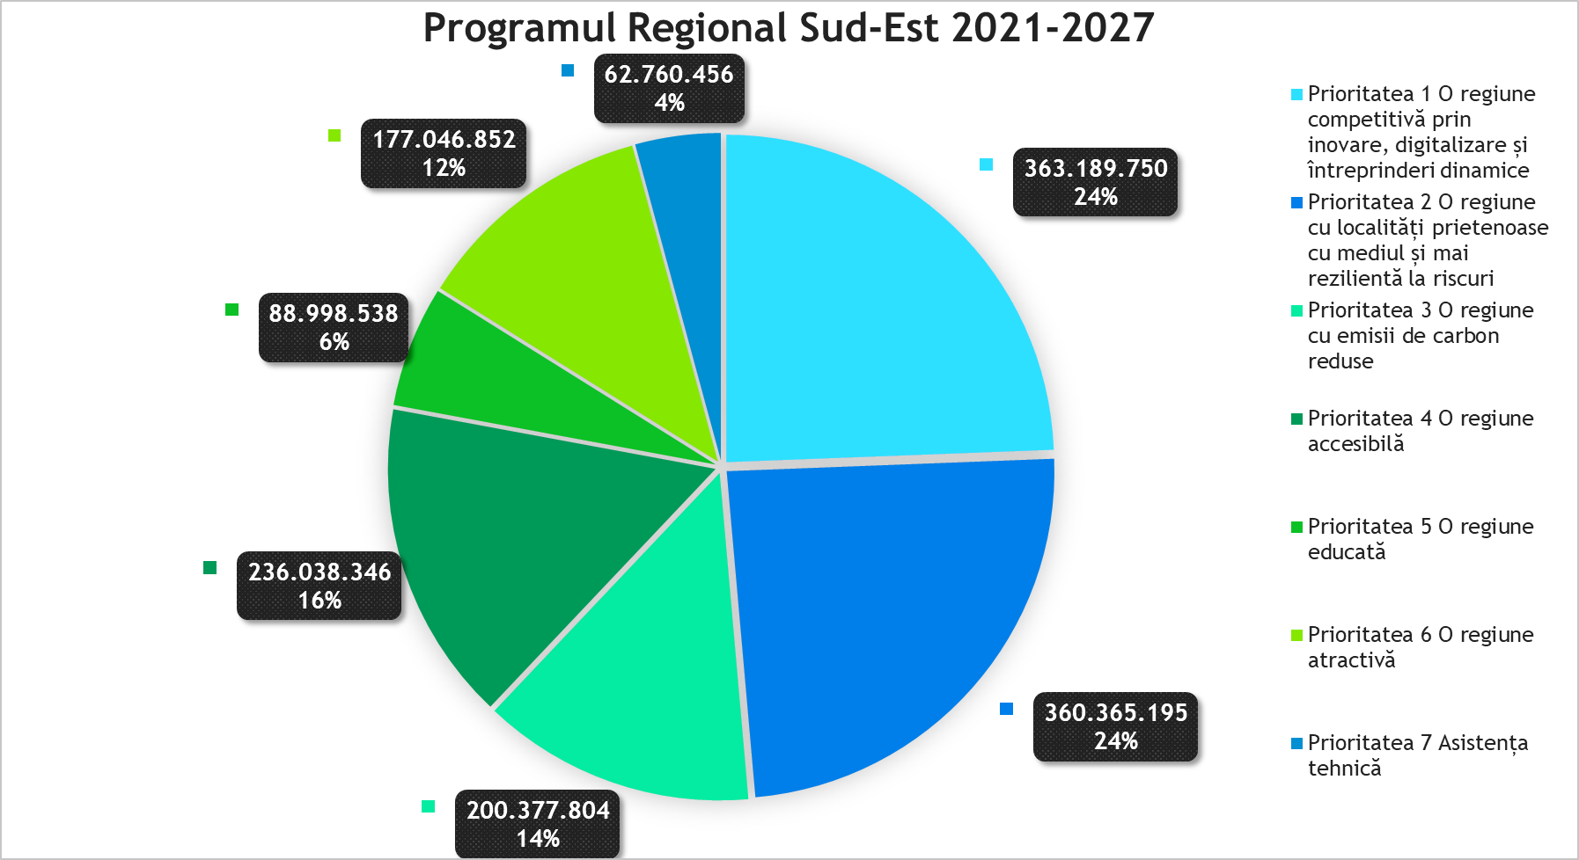
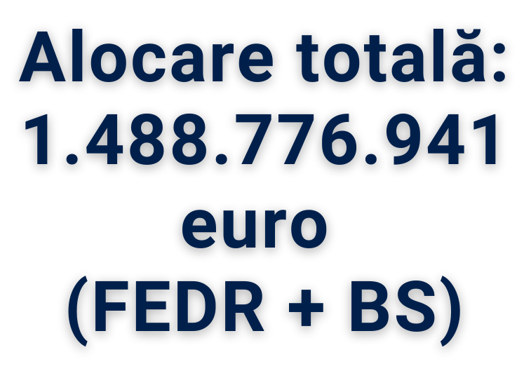

Slide 3
Prioritatea 1 PR SE 2021-2027
Răspunde Obiectivului de Politică 1 - „O Europă mai competitivă și mai inteligentă, prin promovarea unei transformări economice inovatoare și inteligente și a conectivității TIC regionale”
Trebuie să fie corelată cu Strategia Regională de Specializare Inteligentă a Regiunii Sud-Est 2021-2027
Alocarea financiara orientativa pentru această prioritate este de aproximativ 360 de mil euro (FEDR+BS)
OP 1 are 4 obiective specifice care pot fi finantate în PR SE 2021-2027 din fonduri FEDR:
Obiectiv specific (i) Dezvoltarea și creșterea capacităților de cercetare și inovare și adoptarea tehnologiilor avansate
Obiectiv specific (ii) Valorificarea avantajelor digitalizării, în beneficiul cetățenilor, al companiilor, al organizațiilor de cercetare și al autorităților publice
Obiectiv specific (iii) Intensificarea creșterii durabile și a competitivității IMM-urilor și crearea de locuri de muncă în cadrul IMM-urilor, inclusiv prin investiții productive
Obiectiv specific (iv) Dezvoltarea competențelor pentru specializare inteligentă, tranziție industrială și antreprenoriat
WWW.ADRSE.RO
FACEBOOK.COM/ADRSE.RO

Slide 4
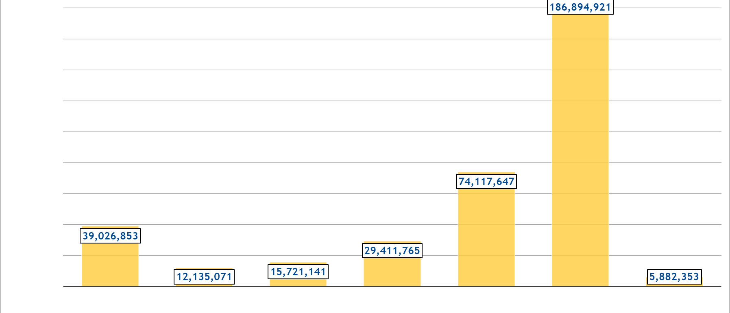
OBIECTIV DE POLITICĂ 1 - O EUROPĂ MAI COMPETITIVĂ ȘI MAI INTELIGENTĂ, PRIN PROMOVAREA UNEI TRANSFORMĂRI ECONOMICE INOVATOARE ȘI INTELIGENTE ȘI A CONECTIVITĂȚII TIC REGIONALE
PRIORITATEA 1 - O REGIUNE COMPETITIVĂ PRIN INOVARE, DIGITALIZARE ȘI ÎNTREPRINDERI DINAMICE 363.189.750 EURO (FEDR+BS)
WWW.ADRSE.RO
FACEBOOK.COM/ADRSE.RO

Slide 5
PRIORITATEA 1 - O REGIUNE COMPETITIVĂ PRIN INOVARE, DIGITALIZARE ȘI ÎNTREPRINDERI DINAMICE
Obiectiv specific FEDR a (i) Dezvoltarea și creșterea capacităților de cercetare și inovare și adoptarea tehnologiilor avansate
Acțiunea 1.1 Susținerea activităților de cercetare și inovare
A) Proiectele de tip ,,proof of concept” vor viza atingerea temei de cercetare TRL 4 și/sau TRL5 cu scopul de a demonstra funcționalitatea și de a verifica un anumit concept de produs, serviciu sau proces, în domeniile de specializare inteligentă regionale. – 2.000.000 euro FEDR+BS
Tipuri de activități orientative:
activități de cercetare aplicată și dezvoltare tehnologică;
activităţi de inovare (obţinerea şi validarea proprietăţii industriale, standardizarea produselor/ serviciilor/ proceselor, consultanţă pentru inovare sau servicii de sprijinire a inovării, etc.)
dotarea cu active corporale și necorporale;
achiziția de servicii.
WWW.ADRSE.RO
FACEBOOK.COM/ADRSE.RO

Slide 6
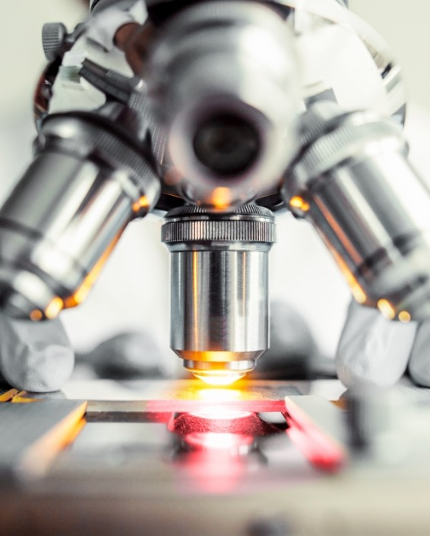
PRIORITATEA 1 - O REGIUNE COMPETITIVĂ
PRIN INOVARE, DIGITALIZARE ȘI ÎNTREPRINDERI DINAMICE
Obiectiv specific FEDR a (i) Dezvoltarea şi creşterea capacităţilor de cercetare şi inovare şi adoptarea tehnologiilor avansate
Acțiunea 1.1 Susținerea activităților de cercetare și inovare
B) Vor fi sprijinite proiecte de cercetare, în special cele realizate în cooperare între IMM- uri şi entităţi de CDI/ universităţi şi vizând
domeniile de specializare inteligentă regionale. – 37.026.853 euro FEDR+BS
Tipuri de activități orientative:
activități de cercetare aplicată, dezvoltare tehnologică și dezvoltare experimentală;
dezvoltarea, construirea şi testarea prototipurilor;
activităţi de inovare;
activităţi de investiţii în infrastructura necesară implementării proiectului ( reabilitare/ modernizare, după caz construcție/ extindere);
dotarea cu active corporale și necorporale;
sprijinirea parteneriatelor și proiectelor de cooperare interregionale si internaționale, inclusiv participarea în Programul Orizont Europa;
sprijinirea participării în cadrul platformelor S3 pentru domeniile de specializare inteligentă regionale.
WWW.ADRSE.RO
FACEBOOK.COM/ADRSE.RO
FACEBOOK.COM/ADRSE.RO

Slide 7
PRIORITATEA 1 - O REGIUNE COMPETITIVĂ PRIN INOVARE, DIGITALIZARE ȘI ÎNTREPRINDERI DINAMICE
Obiectiv specific FEDR a (i) Dezvoltarea şi creşterea capacităţilor de cercetare şi inovare şi adoptarea tehnologiilor avansate
Acțiunea 1 . 2 Sprijinirea transferului tehnologic pentru creșterea gradului de inovare a întreprinderilor –
Activități orientative:
crearea şi dezvoltarea EITT, inclusiv PST prin construcţie, modernizare, extindere 10.370.365 euro FEDR+BS
dotarea cu active corporale și necorporale a acestora.
achiziţionarea de servicii de către IMM- uri ( vouchere de inovare). – 1.764.706 euro FEDR+BS
Vor f i eligibile doar proiectele dezvoltate în domeniile de specializare inteligenta regionale
WWW.ADRSE.RO
FACEBOOK.COM/ADRSE.RO

Slide 8
Domeniile de specializare inteligentă ale Regiunii Sud-Est
Agro-alimentar și biotehnologii
Acvacultură și pescuit
Tehnologia informației și comunicării
Turism
Inginerie și transport naval
Industria confecțiilor

Slide 9
PRIORITATEA 1 - O REGIUNE COMPETITIVĂ PRIN INOVARE, DIGITALIZARE ȘI ÎNTREPRINDERI DINAMICE
Obiectiv specific FEDR a (ii) Valorificarea avantajelor digitalizării, în beneficiul cetăţenilor, al companiilor, al organizaţiilor de cercetare şi al autorităţilor publice
ACȚIUNEA 1.3 CREȘTEREA GRADULUI DE DIGITALIZARE ÎN IMM-URI – 15.721.141 euro FEDR+BS
Activități orientative:
dotare cu active corporale şi necorporale în vederea creșterii gradului de digitalizare, cu excepția lucrărilor de construcții;
audit în domeniul securității cibernetice și protecției datelor;
dezvoltarea, utilizarea și implementarea de tehnologii lingvistice bazate pe inteligență artificială
activități de specializare și modernizare digitală, transfer de cunoștințe;
promovarea produselor şi serviciilor, realizarea de site-uri pentru prezentarea activității şi a produselor sau serviciilor pentru promovare, inclusiv instrumente de vânzare on-line, facilitarea comerțului și inovații specifice;
activități de creștere a prezenței online.
WWW.ADRSE.RO

Slide 10
PRIORITATEA 1 - O REGIUNE COMPETITIVĂ PRIN INOVARE, DIGITALIZARE ȘI ÎNTREPRINDERI DINAMICE
Obiectiv specific FEDR a (ii) Valorificarea avantajelor digitalizării, în beneficiul cetățenilor, al companiilor, al organizațiilor de cercetare și al autorităților publice
Acțiunea 1.4 Susținerea digitalizării serviciilor publice într-un cadru integrat la nivel local și regional – 29.411.765 euro FEDR+BS
Activități orientative:
investiții în dezvoltarea infrastructurii, serviciilor și echipamentelor necesare relevante, precum și achiziționarea, dezvoltarea, testarea și pilotarea de soluții și aplicații, inclusiv asigurarea securitatii cibernetice și interoperabilității pentru sprijinirea Centrului Regional de Date Sud-Est;
dezvoltarea, utilizarea și implementarea de tehnologii lingvistice bazate pe inteligență artificială
sprijin pentru întărirea capacității administrative pentru a răspunde nevoii locale/regionale, inclusiv consultanta specializata, analiza interoperabilitate soluții/ integrare digitală, elaborarea proiectului, inclusiv documentații tehnico- economice.
WWW.ADRSE.RO

Slide 11
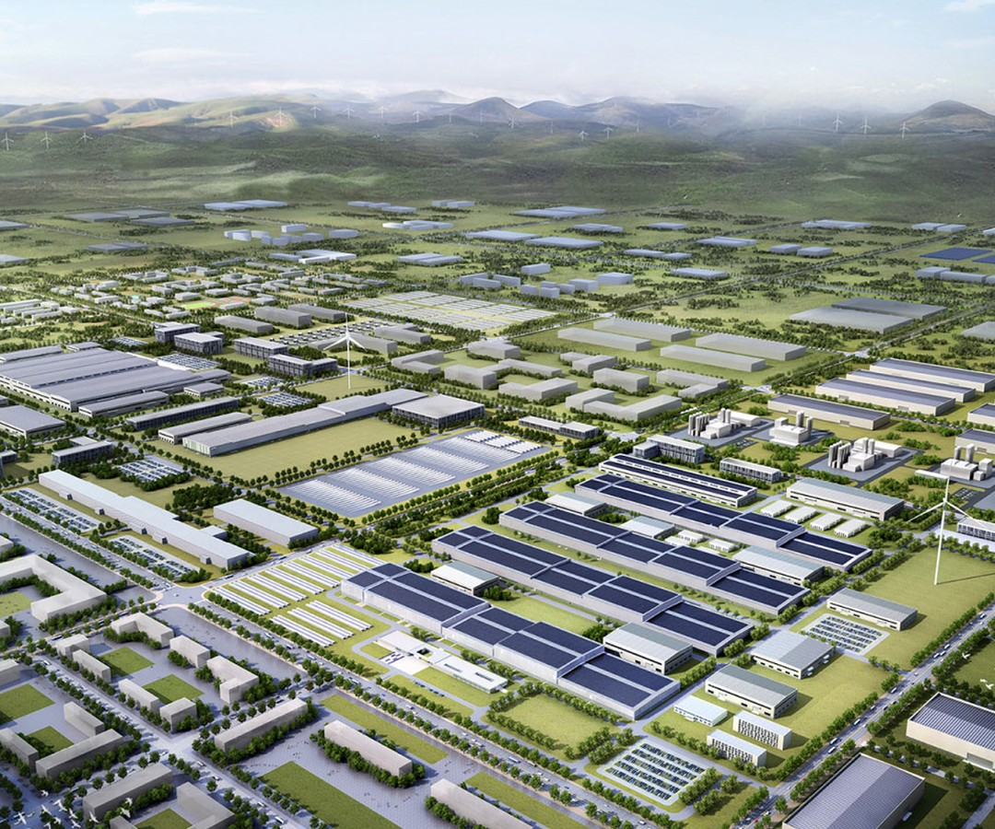
PRIORITATEA 1 - O REGIUNE COMPETITIVĂ PRIN INOVARE, DIGITALIZARE ȘI ÎNTREPRINDERI DINAMICE
Obiectiv specific FEDR a (iii) Intensificarea creşterii durabile şi a competitivităţii IMM-urilor şi crearea de locuri de muncă în IMM-uri, inclusiv prin investiţii productive
Acțiunea 1.5 Sprijinirea companiilor prin intermediul infrastructurilor suport de afaceri
Activități orientative:
crearea parcurilor industriale, inclusiv dotarea acestora cu utilități și active corporale și necorporale necesare prestării serviciilor oferite firmelor – 44.705.882 euro FEDR+BS
dezvoltarea serviciilor aferente parcurilor industriale;
sprijin financiar acordat pentru dezvoltarea și susținerea activității firmelor rezidente din parcul industrial - instrument financiar. – 17.647.059 euro FEDR+BS
sprijin financiar acordat pentru dezvoltarea și susținerea activității firmelor incubate. - 11.764.706 euro FEDR+BS
WWW.ADRSE.RO

Slide 12
PRIORITATEA 1 - O REGIUNE COMPETITIVĂ PRIN INOVARE, DIGITALIZARE ȘI ÎNTREPRINDERI DINAMICE
Obiectiv specific FEDR a (iii) Intensificarea creșterii durabile și a competitivității IMM-urilor și crearea de locuri de muncă în IMM-uri, inclusiv prin investiții productive
Acțiunea 1.6 Stimularea activităților inovatoare și creșterea competitivității IMM-urilor Operațiunea A creșterea competitivității IMM-urilor (grant 144.541.979 euro FEDR+BS/ instrumente financiare – 41.176.471 euro FEDR+BS)
Activități orientative:
construcția/ modernizarea și extinderea spațiului de producție/servicii ale IMM-urilor;
dotare cu active corporale şi necorporale;
activități privind economia circulară;
soluții pentru recuperarea și reutilizarea materiilor prime, materialelor și produselor;
simbioză industrială;
promovarea amprentei de mediu a produsului/organizarea studiilor privind amprenta de carbon;
sprijinirea designului produsului pentru durabilitate, reparabilitate, reutilizare, upgradabilitate și reciclare.
activități de marketing și internaționalizare.
WWW.ADRSE.RO

Slide 13
PRIORITATEA 1 - O REGIUNE COMPETITIVĂ PRIN INOVARE, DIGITALIZARE ȘI ÎNTREPRINDERI DINAMICE
Obiectiv specific FEDR a (iii) Intensificarea creșterii durabile și a competitivității IMM-urilor și crearea de locuri de muncă în IMM-uri, inclusiv prin investiții productive
Acțiunea 1.6 Stimularea activităților inovatoare și creșterea competitivității IMM-urilor
Operațiunea B Clustere – 1.176.471 euro FEDR+BS
Activități orientative:
susținerea clusterelor pentru creșterea competitivității prin sprijinirea inovării IMM-urilor și a integrării acestora în lanțuri de valoare la nivel global prin networking, dezvoltarea clusterului, conectarea la platforme, colaborare, etc ;
sprijin nefinanciar acordat de clustere către IMM-uri (ex: consultanță, diseminare de informații, sprijin pentru accesarea a noi piețe, consolidarea poziției deținute pe piețele actuale, sprijinirea IMM-urilor în vederea obținerii certificării privind diverse sisteme de management, etc).
WWW.ADRSE.RO

Slide 14
PRIORITATEA 1 - O REGIUNE COMPETITIVĂ PRIN INOVARE, DIGITALIZARE ȘI ÎNTREPRINDERI DINAMICE
Obiectiv specific FEDR a (iv) Dezvoltarea competenţelor pentru specializare inteligentă, tranziţie industrială şi antreprenoriat
Acțiunea 1.7 Dezvoltarea competențelor pentru specializare inteligentă și antreprenoriat
Activități orientative:
dezvoltarea și formarea de competențe cheie pentru specializare inteligentă; - 4.705.882 euro
asigurarea implementării Mecanismului de
Descoperire Antreprenorială (MDA);
creșterea capacității administrative a actorilor regionali implicați în elaborarea, implementarea, monitorizarea, evaluarea și revizuirea strategiilor de specializare inteligentă și de operaționalizare a propunerilor de proiecte aferente RIS3;
sprijinirea ADR SE în elaborarea, implementarea, monitorizarea, evaluarea și revizuirea strategiilor de specializare inteligentă, inclusiv pentru organizarea EDP-urilor. – 1.176.471 euro FEDR+BS
WWW.ADRSE.RO

Slide 15
INDICATORI utilizați în P 1 PR SE 2021-2027
Obiectiv de Politică | Obiectiv specific | Indicatori de realizare | Indicatori de rezultat
OP 1 O Europă mai competitivă și mai inteligentă, prin promovarea unei transformări economice inovatoare și inteligente și conectivitate TIC regională | OS a (i) Dezvoltarea și creșterea capacităților de cercetare și inovare și adoptarea tehnologiilor avansate | RCO 01 - Întreprinderi care beneficiază de sprijin (din care: micro, mici, medii, mari) | RCR 03 - IMM-uri care introduc inovații în materie de produse sau procese
 |  | RCO 02 - Întreprinderi care beneficiază de sprijin prin granturi
 |  |  | RCR 05 - IMM-uri care introduc inovații la nivel intern
 |  | RCO 07 – Organizații de cercetare care participă la proiecte de cercetare comune
 |  |  | RCR 06 - Cereri de brevete depuse
 |  | RCO 08 - Valoarea nominală a echipamentelor pentru cercetare și inovare
 |  |  | RCR 07 - Cereri de înregistrare a mărcilor și desenelor sau modelelor
 |  | 8S1 Entităţi de transfer tehnologic sprijinite
 | OS a (ii) Valorificarea avantajelor digitalizării, în beneficiul cetățenilor, al companiilor, al organizațiilor de cercetare și al autorităților publice | RCO 01 - Întreprinderi care beneficiază de sprijin (din care: micro, mici, medii, mari) | RCR 13 – Întreprinderi care ating un nivel ridicat de intensitate digitală
 |  | RCO 02 - Întreprinderi care beneficiază de sprijin prin granturi | RCR 13 – Întreprinderi care ating un nivel ridicat de intensitate digitală
 |  | RCO 13 - Valoarea serviciilor, a produselor și a proceselor digitale dezvoltate pentru întreprinderi
 |  | RCO 14 – Instituții publice care beneficiază de sprijin pentru a dezvolta servicii, produse și procese digitale | RCR 11 Utilizatori de servicii, produse și procese digitale publice noi și îmbunătățite
 | OS a (iii) Intensificarea creșterii durabile și a competitivității IMM-urilor și crearea de locuri de muncă în cadrul IMM-urilor, inclusiv prin investiții productive | RCO 01 - Întreprinderi care beneficiază de sprijin (din care: micro, mici, medii, mari) | RCR 01 - Locuri de muncă create în entitățile care beneficiază de sprijin
 |  | RCO 02 - Întreprinderi care beneficiază de sprijin prin granturi
 |  | RCO 03 – Întreprinderi care beneficiază de sprijin prin instrumente financiare
 |  |  | RCR 19 - Întreprinderi cu cifră de afaceri mai mare
 |  | RCO 04 - Întreprinderi care beneficiază de sprijin nefinanciar
 | Obiectiv specific a (iv) Dezvoltarea competențelor pentru specializare inteligentă, tranziție industrială și antreprenoriat | RCO 01 - Întreprinderi care beneficiază de sprijin (din care: micro, mici, medii, mari) | RCR 98 - Angajați din IMM-uri care finalizează cursuri pentru specializare inteligentă, tranziție industrială și antreprenoriat (în funcție de tipul de competență: tehnice, de management, de antreprenoriat, ecologice, altele)
 |  | RCO 02 - Întreprinderi care beneficiază de sprijin prin granturi
 |  | RCO 16 - Participarea părților interesate instituționale la procese de descoperire antreprenorială
 |  | RCO 101 - IMM-uri care investesc în competențe pentru specializare inteligentă, pentru tranziție industrială și antreprenoriat
 |  |  | 8S4 - Personalul din organizațiile de cercetare care finalizează programe de formare a competențelor pentru specializare inteligentă, tranziție industrială și antreprenoriat (pe tipuri de competențe: tehnice, de management, antreprenoriale, ecologice etc.)
 |  | 8S2 - Organizatii de cercetare care investesc în competențe pentru specializare inteligentă, transfer tehnologic, antreprenoriat etc
 |  | 8S3 - Contribuții/ acțiuni de consolidare a guvernanței S3 și a ecosistemului de inovare regională

Slide 16
Imagini: canva.com; internet
WWW.ADRSE.RO

